Slide 1
Princípios matemáticos
Eduardo Furlan Miranda
2024-08-01
Baseado em: SCHEFFER, VC; VIEIRA, G; LIMA, TPFS. Lógica Computacional. EDE, 2020. ISBN 978-85-522-1688-9.

Slide 2
Matemática discreta
Também conhecida como
  Matemática finita, ou
  Matemática combinatória
Ramo da matemática voltado ao estudo de objetos e estruturas discretas ou finitas
  Estruturas discretas são estruturas formadas por elementos distintos desconexos entre si

Slide 3
Matemática discreta
Usada quando
  Contamos objetos
  Estudamos relações entre conjuntos finitos
  Quando processos (algoritmos) envolvendo um número finito de passos são analisados

Slide 4
Matemática discreta
Problemas de existência
  Existe algum arranjo de objetos de um dado conjunto satisfazendo determinada propriedade?
Problemas de contagem
  Quantos arranjos ou configurações desse tipo existem?
Problemas de otimização
  De todas as configurações possíveis,
    qual é a melhor, de acordo com determinado critério?

Slide 5
Princípio da contagem
O ramo da matemática que trata da contagem é a Combinatória
Tratar a contagem é importante
  Ex.: sempre que temos recursos finitos, como os recursos computacionais
    Capacidade de processamento
    Espaço em disco
    Memória
    Tamanho das bases de dados
ex.: combinações
existem diversas formas diferentes de contar

Slide 6
É possível verificar a eficiência de um algoritmo,
  uma vez que um algoritmo pode ser elaborado de diferentes maneiras e,
  dependendo da forma de implementação e quantidade de entradas (número de variáveis),
  pode demandar um maior ou menor tempo para ser executado

Slide 7
O conhecimento sobre contagem também auxilia na análise
  Tempo de execução
  Quantidade de memória consumida
  Complexidade de um algoritmo
Problemas de contagem
  Determinar quantos elementos existem em um conjunto finito
    Podem gerar questões difíceis de serem respondidas

Slide 8
Lista
Sequência ordenada de objetos
Representação
  Abrindo parênteses e apresentando cada elemento da lista, separando-os por vírgula
(2, 4, 8, 16)
A ordem dos elementos na lista é importante
  São diferentes: (2, 4, 8, 16) e (4, 2, 16, 8)
Pode conter elementos repetidos
  (3, 4, 5, 5, 6)

Slide 9
Lista
Comprimento
  Número de elementos que a compõe
Quando a lista tem apenas dois elementos
  Recebe o nome de par ordenado
Uma lista vazia
  Lista cujo comprimento é igual a zero

Slide 10
Lista
(2, 4, 8, 16) ← comprimento 4
(3, 4, 5, 5, 6) ← comprimento 5
(10, 11) ← comprimento 2, par ordenado
( ) ← comprimento 0, lista vazia
“upla”: outra expressão utilizada para representar listas
  Uma lista de n elementos é conhecida como uma n-upla
  (lê-se: ênupla)

Slide 11
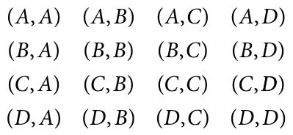
Seja uma lista de comprimento 2 em que seus elementos são uma das letras A, B, C ou D
Quantas listas podemos formar?
Na primeira linha registramos todas as
listas que começam com a letra A
refazer em casa usando uma linguagem de programação, sugestão: Colab (Google Colaboratory)

Slide 12
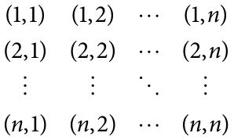
Desejamos descobrir quantas listas de comprimento 2 podemos formar com os algarismos de 1 a n
  listas de 2 elementos em que há n escolhas possíveis
n×n = n² listas possíveis
refazer em casa usando uma linguagem de programação, sugestão: Colab (Google Colaboratory)

Slide 13
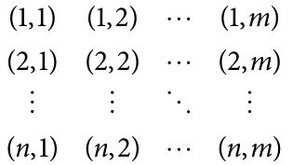

Os elementos possíveis na primeira posição da lista sejam números inteiros de 1 a n e que os elementos possíveis para a segunda posição sejam números inteiros de 1 a m
refazer em casa usando uma linguagem de programação, sugestão: Colab (Google Colaboratory)

Slide 14
Descobrir quantas listas de comprimento 2 podem ser formadas, sabendo que o primeiro elemento da lista (n) será uma vogal e o segundo elemento da lista (m) será um algarismo de 1 a 9
  Como temos cinco opções para vogal (A, E, I, O, U) e nove opções de algarismos (1, 2, 3, 4, 5, 6, 7, 8, 9), o total de listas de comprimento dois que podem ser formadas é
m×n = 9×5 = 45
refazer em casa usando uma linguagem de programação, sugestão: Colab (Google Colaboratory)

Slide 15
Princípio da multiplicação para listas com 2 elementos
  Consideremos listas de 2 elementos em que há n escolhas para o primeiro elemento e, para cada uma dessas escolhas, há m escolhas do segundo elemento
    Então o número de tais listas é n × m
refazer em casa usando uma linguagem de programação, sugestão: Colab (Google Colaboratory)

Slide 16
Caso especial envolvendo contagem de listas
  Problema de se determinar quantas listas de comprimento n podem ser formadas
    Extraídas de um universo de n objetos
      Em que não se permitem repetições
Em outras palavras, de quantas maneiras diferentes podemos dispor n objetos em uma lista,
  usando cada objeto exatamente uma única vez?
refazer em casa usando uma linguagem de programação, sugestão: Colab (Google Colaboratory)

Slide 17
Podemos estender o princípio da multiplicação para listas com 2 elementos para esta situação, determinando o total de listas como
  n⋅(n−1)⋅(n−2) … (n−n+1) = n⋅(n−1)⋅(n−2)… (2)⋅(1)
Essa expressão ocorre com frequência em matemática e recebe um nome e símbolo especiais:
  Chama-se fatorial de n e representamos por n!
  Ex: 6 ! = 6 ⋅ 5 ⋅ 4 ⋅ 3 ⋅ 2 ⋅1 = 720
  Por definição, considera-se que 1 ! = 1 e 0 ! = 1
fatorial
refazer em casa usando uma linguagem de programação, sugestão: Colab (Google Colaboratory)

Slide 18
Exemplo
De quantas maneiras distintas é possível ordenar três objetos a, b e c?
Não podemos computar o mesmo objeto mais de uma vez,
  cada um desses objetos aparecerá exatamente uma única vez
De quantos modos diferentes é possível ordená-los?
Não foi mencionado o comprimento da lista, portanto ordenaremos os três objetos a, b e c, ou seja,
  o comprimento das listas será igual a 3
(continua)
refazer em casa usando uma linguagem de programação

Slide 19

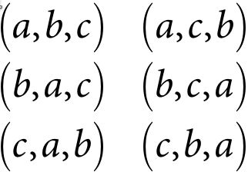
Exemplo (continuação)
Podemos utilizar o conceito de fatorial
Como temos 3 elementos a serem ordenados e estamos interessados em uma ordenação sem repetição:
Se representarmos todas as listas possíveis temos
refazer em casa usando uma linguagem de programação

Slide 20
Outra forma de representarmos os possíveis resultados de uma ordenação (listas), é a utilização de um diagrama chamado Árvore de Decisão
  Estrutura hierárquica que representa um mapeamento de possíveis resultados de uma série de escolhas relacionadas
Uma árvore de decisão inicia a partir de um único nó de origem (chamado de nó raiz)
  Representa o todo ou uma amostra de alguma categoria e expressa nós de decisão, em que a partir do nó raiz temos ramificações que levam a escolhas de um resultado (decisão)

Slide 21
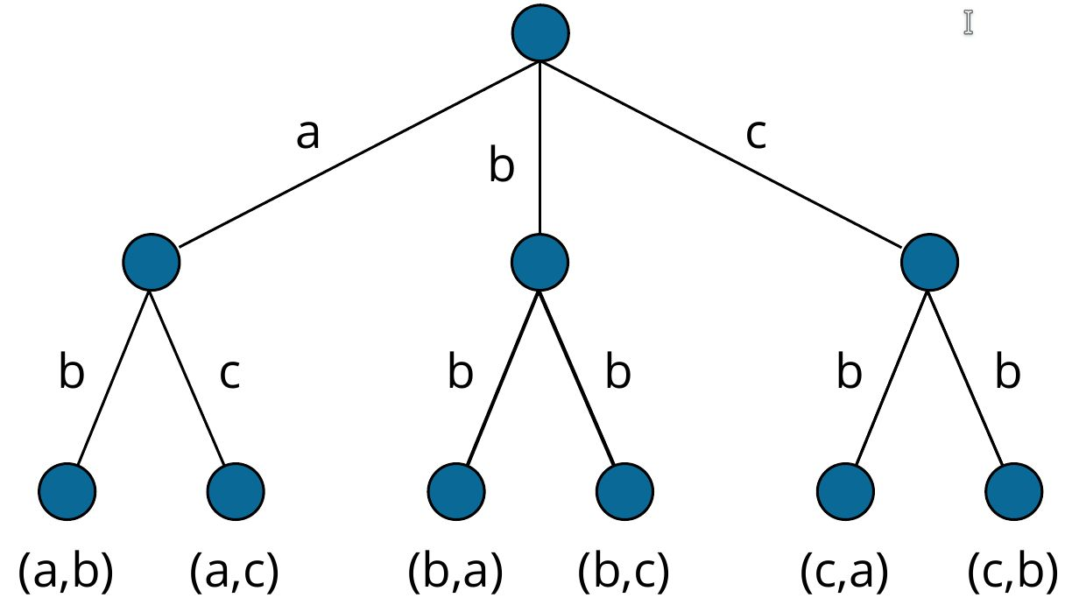
Diagrama de árvore
Ordenação de 3 objetos arbitrários a, b e c
Árvore de decisão para 3 elementos tomados 3 a 3

Slide 22
A vantagem de utilização de uma árvore de decisão é que além de determinar a quantidade de listas que podem ser formadas, ela também discrimina quais são essas listas
  Fácil visualização
Em Combinatória, existem diferentes tipos de agrupamentos (ordenados ou não) que recebem os nomes específicos de Arranjos, Permutações e Combinações

Slide 23
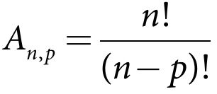
Arranjo
Arranjos são um tipo de lista
Dado um conjunto com n elementos distintos,
  Chama-se arranjo dos n elementos, tomados p a p,
    A qualquer sequência ordenada de p elementos distintos escolhidos entre os n existentes
A ordem é importante: (2, 3) ≠ (3, 2)
(continua)

Slide 24
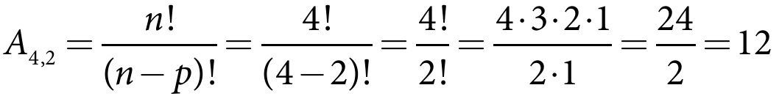
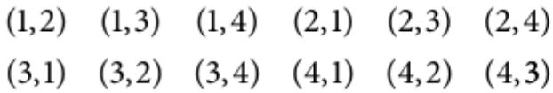
Exemplo - Arranjo
Considere o conjunto A = {1, 2, 3, 4}
Determinar o número de arranjos desses quatro elementos (n=4) tomados dois a dois (p=2)
discriminando todos os arranjos chegamos a 12 possibilidades:
(2, 3) ≠ (3, 2)
refazer em casa usando uma linguagem de programação

Slide 25
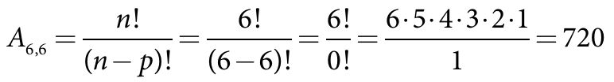
Permutação
n = p
Caso especial de Arranjo
Obtido quando dado um conjunto com n elementos distintos, selecionamos exatamente n elementos para formar a sequência ordenada
Ex.: determinar de quantas maneiras seis pessoas A, B, C, D, E e F podem ser dispostas em uma fila indiana
refazer em casa usando uma linguagem de programação

Slide 26
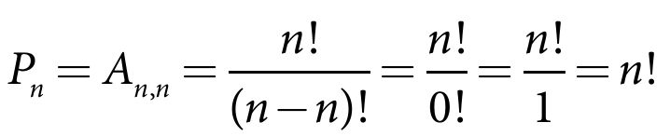

Permutação
Podemos simplificar a fórmula:
fatorial
refazer em casa usando uma linguagem de programação

Slide 27
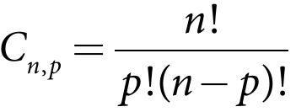
Combinação
Considera cada sequência obtida como um
  Conjunto não ordenado
Dado um conjunto com n elementos distintos, chama-se combinação dos n elementos, tomados p a p, a qualquer subconjunto formado por p elementos distintos escolhidos entre os n existentes
ordenado é quando a ordem é importante
por não serem ordenados, não são considerados listas

Slide 28

Exemplo - Combinação
a ordem dos elementos não faz diferença (em Combinação)
Cinco funcionários A, B, C, D e E
Determinar todas as combinações desses 5 funcionários, tomados 2 a 2
n = 5
p = 2
não considera os “repetidos fora de ordem”

